Slide 1
高専カンファレンス初参戦の私が 自己紹介
初めましての方がまだ多いなぁ

Slide 2
アジェンダ
所属とか
やってること
最近の功績
好きなもの
よろしくね

Slide 3
所属とか
私は何処のだれ？

Slide 4
所属とか
津山工業高等専門学校
総合理工学科
情報システム系
今2年生の次3年生(予定)
システム研究部
ソフトテニス(一般)
少林寺拳法初段

Slide 5
やってること
普段の仕事とか

Slide 6
やってること
マジック
フラリッシュ
DJ
プログラミング言語のお勉強
プロコン

Slide 7
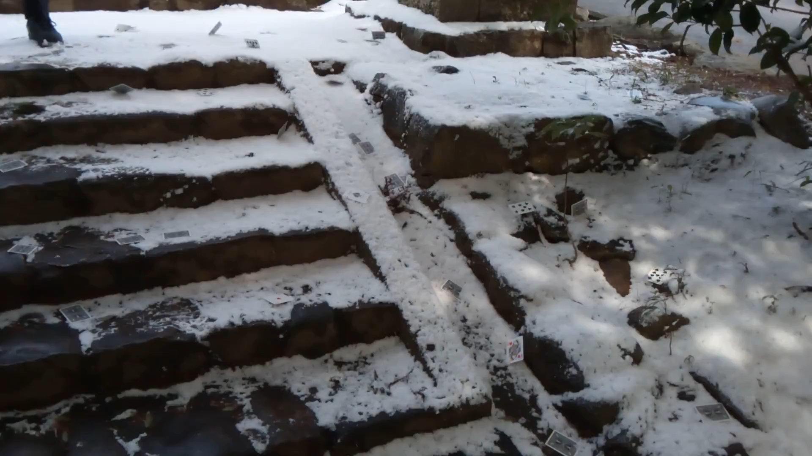

Slide 8
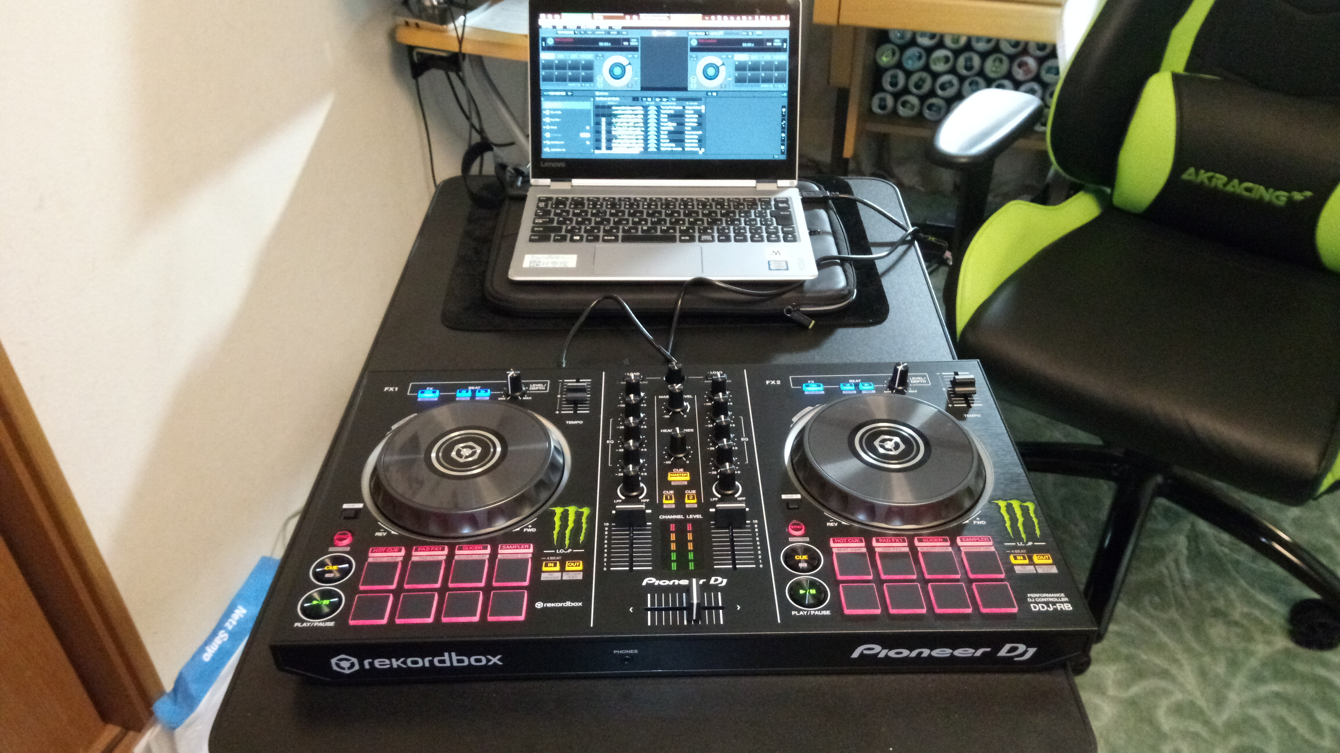

Slide 9
最近の功績
最近のめぼしい功績

Slide 10
最近の功績
プロコンいました
コンフェスで動画とアプリを出しました
総務省主催のビジネスアイデアコンテスト出ました

Slide 11

第28回全国高等専門学校プログラミングコンテスト
課題部門登録番号：10013

Slide 12
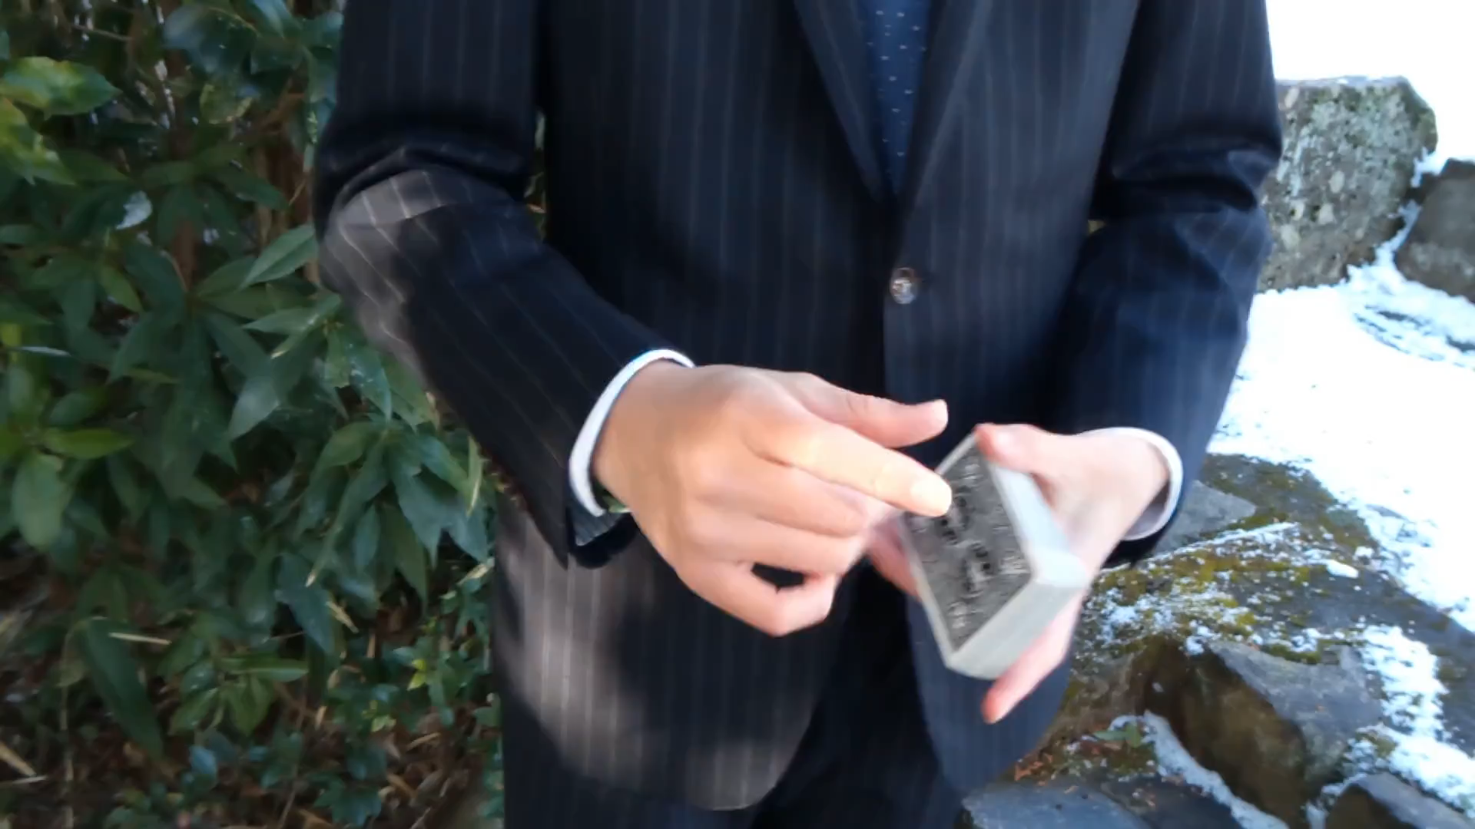

Slide 13
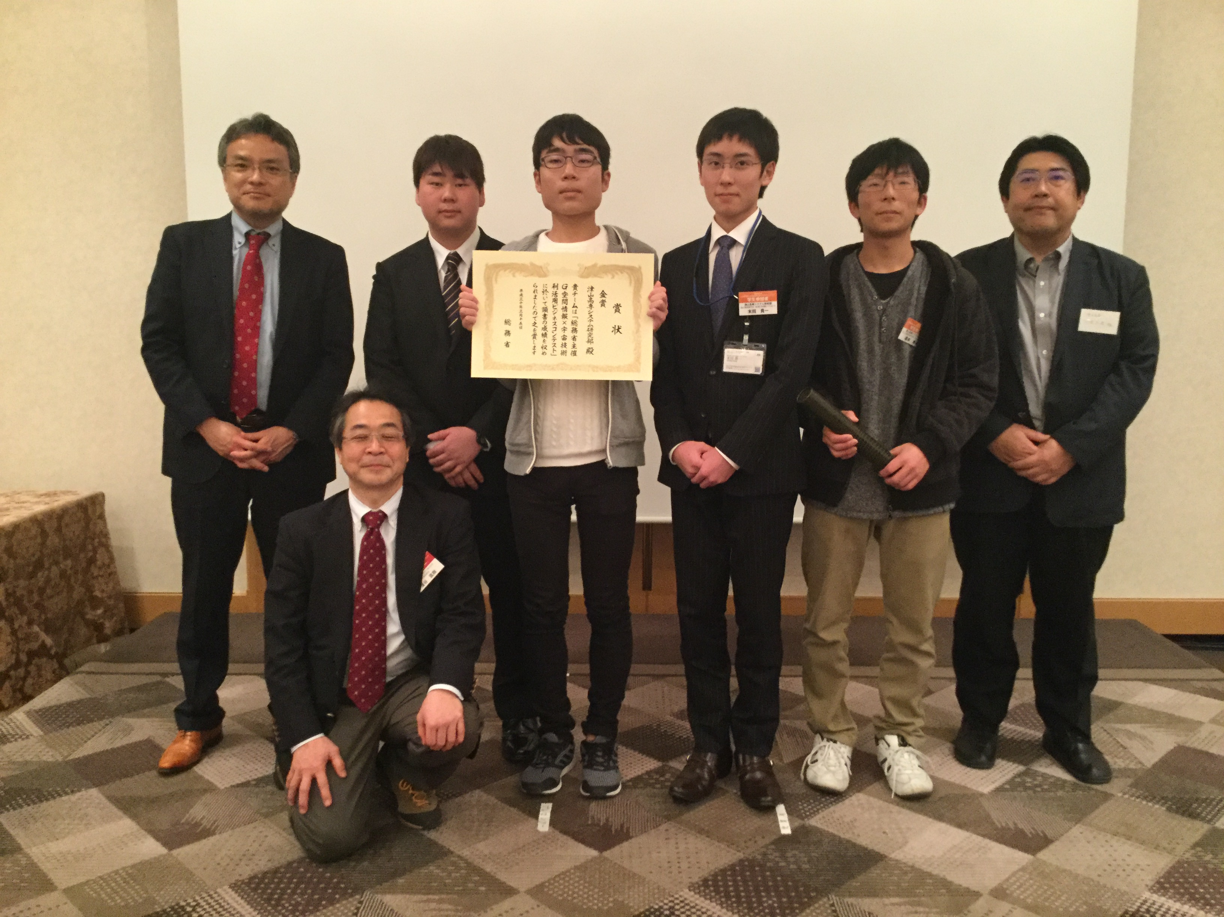

Slide 15
好きなもの
欲しいもの？

Slide 16
好きなもの
かっこいいトランプ
魔剤
紅茶
甘い物
勝つこと
スーツ
Opera

Slide 17
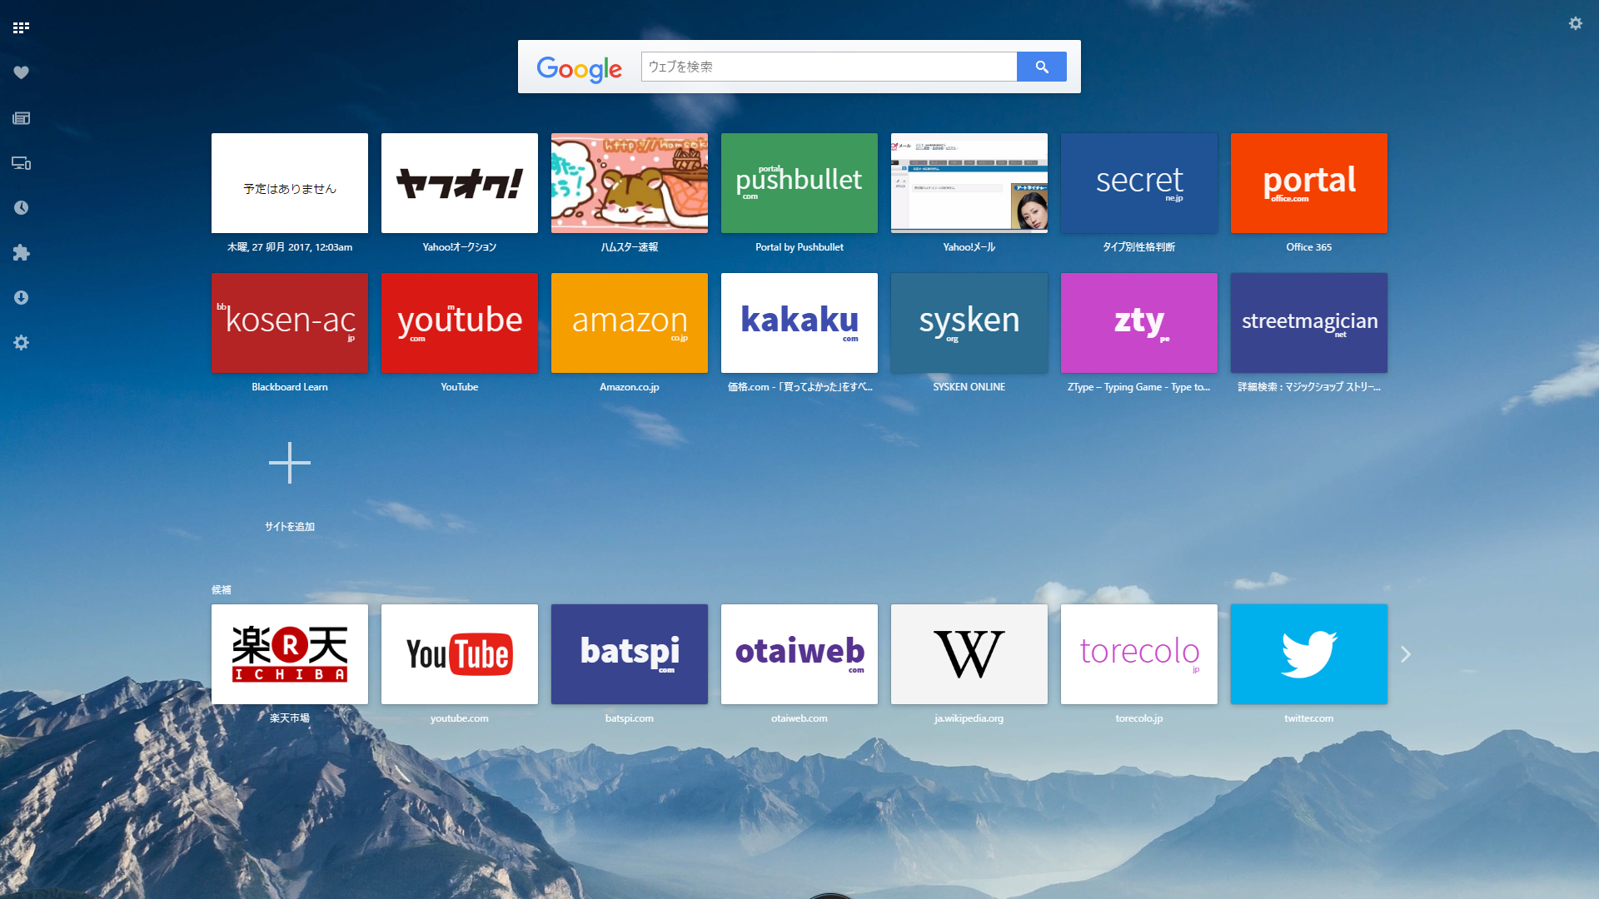
Opera is God

Slide 18
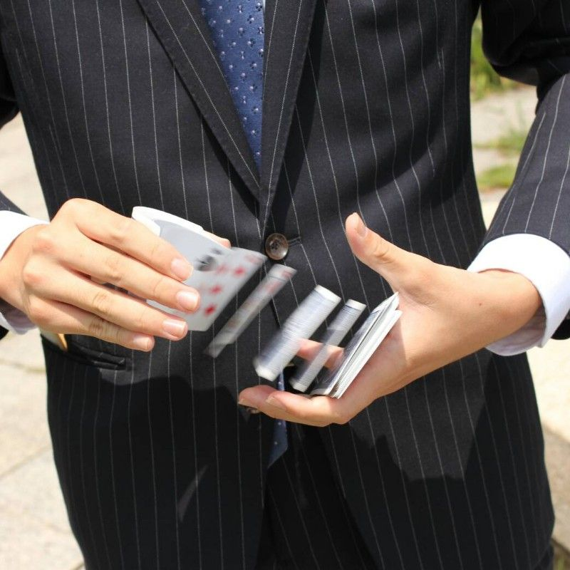
好きなもの

Slide 19
よろしくね
@terfno_mai

